Slide 1
Equality of Arms under the ECHR Tərəflərin bərabərliyi
SHALALA GULUZADE
AKHMED FARKHADOV
2015

Slide 2
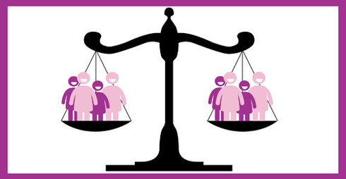

Slide 3
AIHK MADDƏ 6
Ədalətli məhkəmə araşdırması hüququ
Hər kəs, onun mülki hüquq və vəzifələri müəyyən edilərkən və ya ona qarşı hər hansı cinayət ittihamı irəli sürülərkən, qanun əsasında yaradılmış müstəqil və qərəzsiz məhkəmə vasitəsi ilə, ağlabatan müddətdə işinin ədalətli və açıq araşdırılması hüququna malikdir.

Slide 4
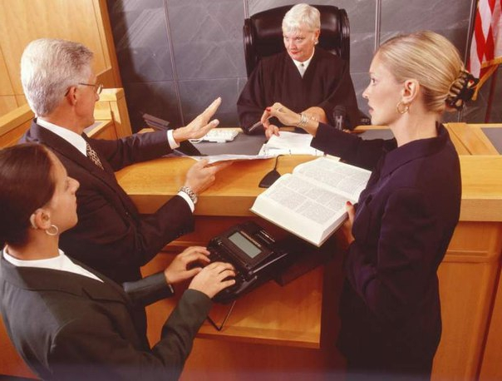
Məhkəmə icraatında tərəflərin bərabərliyi çəkişmə prinsipi əsasında həyata keçirilməlidir.

Slide 5
HAKİMLƏRİN DAVRANIŞI ÜZRƏ BANQALOR PRİNSİPLƏRİ
Müstəqillik- Məhkəmə orqanlarının müstəqilliyi hüquq qaydasının təmin olunmasının ilkin şərti və işin məhkəmədə ədalətli həll edilməsinin əsas təminatı sayılır. Müvafiq olaraq, hakim məhkəmə orqanlarının müstəqilliyi prinsipini həm fərdi, həm də institusional aspektlərdə həyata keçirməli və müdafiə etməlidir.

Slide 6
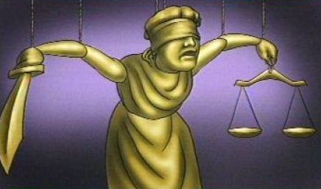

Slide 7
OBYEKTİVLİK VƏ QƏRƏZSİZLİK - Hakimin obyektivliyi onun öz vəzifələrini lazımi qaydada icra etməsinin zəruri Şərti sayılır. O, təkcə çıxarılan qərarın məzmununda deyil, həm də onun çıxarılmasını müşayiət edən bütün prosessual hərəkətlərdə təzahür edir.
VİCDANLILIQ VƏ ƏLƏALINMAZLIQ-Vicdanlılıq və ələalınmazlıq hakimin öz vəzifələrini lazımi qaydada icra etməsinin zəruri şərtləridir.

Slide 8
ETİK NORMALARA RİAYƏT OLUNMASI-Etik normalara riayət olunması və bunun nümayiş etdirilməsi hakimin fəaliyyətinin ayrılmaz hissəsidir.
BƏRABƏRLİK-Məhkəmə iclasında bütün tərəflərə bərabər münasibətin təmin edilməsi hakim tərəfindən öz vəzifələrinin lazımi qaydada icra edilməsi üçün birinci dərəcəli əhəmiyyət kəsb edir.
SƏRİŞTƏLİLİK VƏ ÇALIŞQANLIQ-Səriştəlilik və çalışqanlıq hakim tərəfindən öz vəzifələrinin icrasının zəruri şərtləri sayılır.

Slide 9
Tərəflərin bərabərliyi prinsipləri
1) Hər iki tərəf işə hazırlaşmaq üçün bərabər zaman və imkanlara malik olmalıdır və onlara öz sübut və dəlillərini təqdim etmək və qarşı tərəfin sübut və dəlilləri barədə izahat vermək üçün real şərait yaradılmalıdır;
2) Hər iki tərəf icraatın istənilən mərhələsində hüquqi nümayəndə və ya özlərinin seçdiyi hər hansı ixtisaslı şəxs tərəfindən təmsil olunmaq və onunla məsləhətləşmək hüququna malik olmalıdırlar;

Slide 10
3) Əgər tərəflərdən biri məhkəmədə mühakimə icraatının aparıldığı dili başa düşmürsə, onda onlar tərcüməçinin köməyindən istifadə etmək imkanına malik olmalıdırlar;
4) Hər iki tərəf hüquq və vəzifələrinə yalnız məhkəməyə təqdim olunmuş sübutlar əsasında qəbul olunmuş qərarlar vasitəsilə təsir göstərilməsi hüququna malikdir;

Slide 11
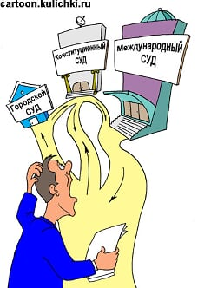
5) Hər iki tərəf məhkəmənin qərarından yuxarı məhkəmə instansiyasına apellyasiya şikayəti vermək hüququna malikdir.

Slide 12
DİQQƏTİNİZƏ GÖRƏ TƏŞƏKKÜR EDİRİK.

